Slide 1
변형을 위한 스타일
10

Slide 2
11-1
입체 효과를 더하는 변형(transform)
11-2
시간에 따른 변화를 보여주는 transition 속성
11-3
쉽게 애니메이션을 만드는 animation 속성
09-4
09-5
09-6

Slide 3
입체 효과를 더하는 변형

Slide 4
변형(transform)이란
웹 요소의 위치를 옮기거나 크기를 조절하고 회전, 왜곡시킴
transform : <변형 함수>
브라우저 접두사를 붙여야 한다.
transform: <변형함수>
-webkit-transform:<변형 함수>
-ms-transform:<변형 함수>

Slide 5
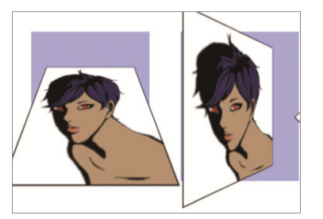
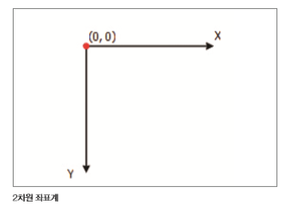
2차원 좌표계와 회전

Slide 6
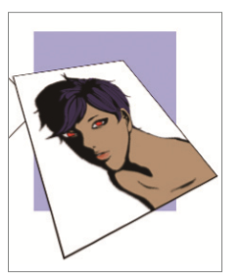
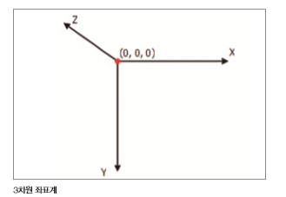
3차원 좌표계와 회전

Slide 7
translate – 요소 이동시키기
x축과 y축, z축으로 이동할 거리를 지정해서 요소 이동.
transform:translate(tx, ty) – 지정한 크기만큼 수평과 수직으로 이동함
transform:translate3d(tx, ty, tz) – 수평, 수직, 앞뒤로 움직임
transform:translateX(tx) - 수평으로 움직임
transform:translateY(ty) - 수직으로 움직임
transform:translateZ(tz) - 앞뒤로 움직임

Slide 8
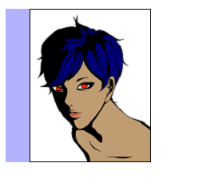
translateX(tx)
x축 방향, 즉 가로 방향으로 tx만큼 이동한다.
양수: 오른쪽으로, 음수 : 왼쪽으로
<style>
.translatex{
transform:translateX(30px);
-webkit-transform:translateX(30px);
-ms-transform:translateX(30px);
}
</style>
<img src="woman.png" class="translatex">

Slide 9
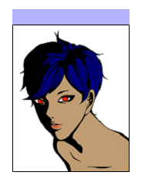
translateY(ty)
y축 방향, 즉 세로 방향으로 ty만큼 이동한다.
양수: 아래쪽으로, 음수 : 위쪽으로
<style>
.translatey{
transform:translateY(20px);
-webkit-transform:translateY(20px);
-ms-transform:translateY(20px);
}
</style>
<img src="woman.png" class="translatey">

Slide 10
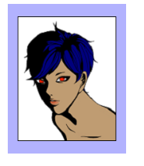
translateZ(tz)
z축 방향, 즉 앞뒤 방향으로 tz만큼 이동한다.
양수: 앞쪽으로, 음수 : 뒷쪽으로
<style>
.translatez{
transform:translateY(-40px);
-webkit-transform:translateY(-40px);
-ms-transform:translateY(-40px);
}
</style>
<img src="woman.png" class="translatez">

Slide 11
translate3d(tx, ty, tz)
수평과 수직, 그리고 z축 방향 이동을 한꺼번에 지정한다.
<style>
.translatexyz {
transform:translate3d(20px, 30px,40px);
-webkit-transform:translate3d(20px, 30px, 40px);
-ms-transform:translate3d(20px, 30px, 40px);
}
</style>
<img src="woman.png" class="translatexyz">

Slide 12
scale – 요소 확대/축소하기
지정한 크기만큼 확대/축소
transform:scaleX(sx)
transform:scaleY(sy)
transform:scaleZ(sz)
transform:scale(sx, sy)
transform:scale3d(sx, sy, sz)

Slide 13
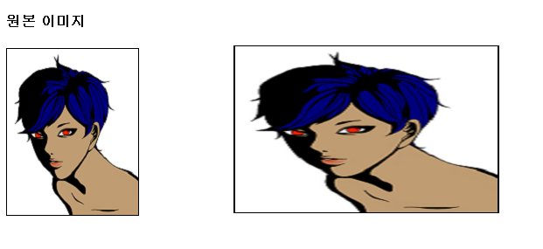
scaleX(sx)
x축 방향으로 sx만큼 확대. scale(sx, 1)과 같다.
1 : 원래 크기, 1보다 크면 : 확대, 1보다 작으면 : 축소
<style>
.scalex {
transform:scaleX(2.0);
-webkit-transform:scaleX(2.0);
-ms-transform:scaleX(2.0);
}
</style>
<div id="tr">
<img src="woman.png" class="scalex">
</div>

Slide 14
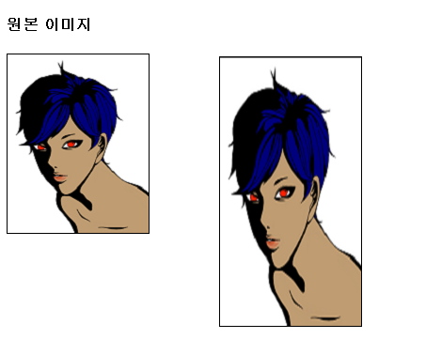
scaleY(sy)
y축 방향으로 sy만큼 확대. scale(1, sy)과 같다.
1 : 원래 크기, 1보다 크면 : 확대, 1보다 작으면 : 축소
<style>
.scaley{
transform:scaleY(1.5);
-webkit-transform:scaleY(1.5);
-ms-transform:scaleY(1.5);
}
</style>
<div id="tr">
<img src="woman.png" class="scaley">
</div>

Slide 15
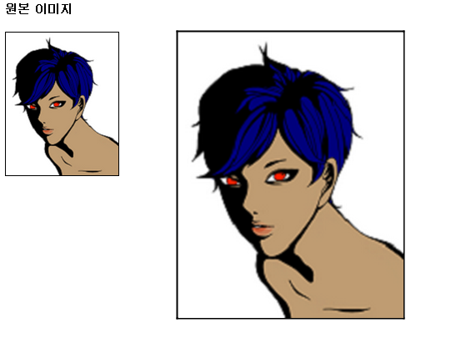
scale(sx, sy)
x축 방향으로 sx만큼, y축 방향으로 sy만큼 확대
sy 값이 주어지지 않으면 sx 값과 같다고 간주
예) scale(2)는 scale(2,2)와 같다.
<style>
.scalexy{
transform:scale(2);
-webkit-transform:scale(2);
-ms-transform:scale(2);
}
</style>
<div id="tr">
<img src="woman.png" class="scalexy">
</div>

Slide 16
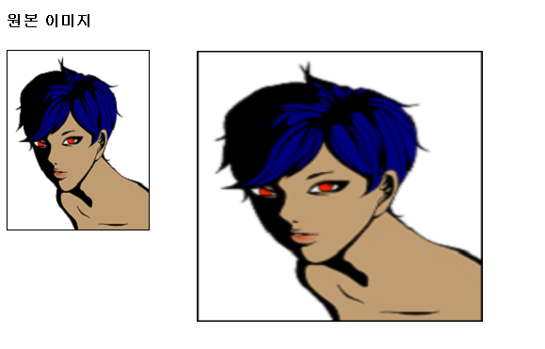
scaleZ(sz)
z축 방향으로 sz만큼 확대. scale(1, 1, sz)과 같다.
브라우저 상에서 직접 확인 불가 → 다른 효과와 함께 사용
<style>
.scalez{
transform:scaleZ(0.7);
-webkit-transform:scaleZ(0.7);
-ms-transform:scaleZ(0.7);
}
</style>
<div id="tr">
<img src="woman.png" class="scalez">
</div>

Slide 17
rotate – 요소 회전하기
지정한 각도만큼 웹 요소 회전
transform:rotateX(각도), transform:rotateY(각도)
transform:rotateZ(각도), transform:rotate(각도)
rotate 변형에서 사용하는 각도는 도(degree) 또는 라디안 1라디안은 1/180°
예) transform:rotateY(45deg)

Slide 18
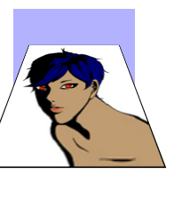
rotateX(각도)
x축 방향으로 지정한 각도만큼 회전.
<style>
.rotatex{
transform:rotateX(45deg);
-webkit-transform:rotateX(45deg);
-ms-transform:rotateX(45deg);
}
</style>
<div id="tr">
<img src="woman.png" class=“rotatex“>
</div>

Slide 19
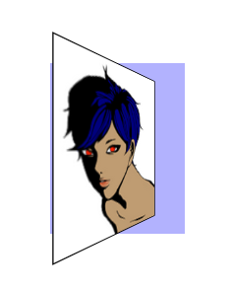
rotateY(각도)
y축 방향으로 지정한 각도만큼 회전.
<style>
.rotatey{
transform:rotateY(45deg);
-webkit-transform:rotateY(45deg);
-ms-transform:rotateY(45deg);
}
</style>
<div id="tr">
<img src="woman.png" class=“rotatey“>
</div>

Slide 20

rotateZ(각도)
z축 방향으로 지정한 각도만큼 회전.
<style>
.rotatez{
transform:rotateZ(45deg);
-webkit-transform:rotateZ(45deg);
-ms-transform:rotateZ(45deg);
}
</style>
<div id="tr">
<img src="woman.png" class=“rotatez“>
</div>

Slide 21
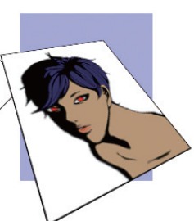
rotate3d( rx, ry, rz, 각도)
방향 벡터(rx, ry, rz)와 방향이 같은 직선을 기준으로 각도만큼 회전 .
<style>
.rotatexyz{
transform:rotate3d(2.5, 1.2, -1.5, 45deg);
-webkit- transform:rotate3d(2.5, 1.2, -1.5, 45deg);
-ms- transform:rotate3d(2.5, 1.2, -1.5, 45deg);
}
</style>
<div id="tr">
<img src="woman.png" class=“rotatexyz“>
</div>

Slide 22
skew – 요소를 비틀어 왜곡하기
skew 변형은 지정한 각도만큼 요소를 비틀어 왜곡
양쪽 방향으로 또는 한쪽 방향으로만 비틀 수 있다.
transform:skewX(각도)
transform:skewY(각도)
transform:skew(각도, 각도)

Slide 23
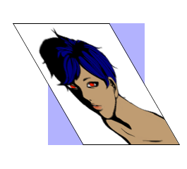
skewX(각도)
x축으로 지정한 각도만큼 비튼다
<style>
.skewx{
transform:skewX(30deg);
-webkit-transform:skewX(30deg);
-ms-transform:skewX(30deg);
}
</style>
<div id="tr">
<img src="woman.png" class=“skewx“>
</div>

Slide 24
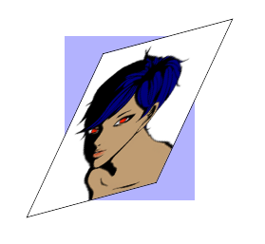
skew(각도, 각도)
x축과 y축으로 동시에 왜곡시킴
<style>
.skew{
transform:skew(-25deg, -15deg);
-webkit-transform:skew(-25deg, -15deg);
-ms-transform:skew(-25deg, -15deg);
}
</style>
<div id="tr">
<img src="woman.png" class=“skew“>
</div>

Slide 25
transform-origin
지정한 요소의 변형 원점을 설정하는 것
같은 변형 함수라도 변형의 원점에 따라 결과가 달라진다
transform-orgin: x축 y축 z축
x축 : 원점에서의 x 좌표값. 길이 값이나 백분율, left, center, right 중에서 사용
y축 : 원점에서의 y 좌표값. 길이 값이나 백분율, top, center, bottom 중에서 선택.
z축 : 원점에서의 z 좌표값. 길이 값만 사용

Slide 26

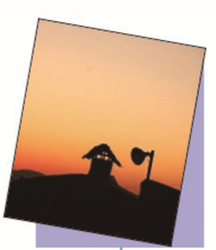
transform-origin
<style>
.ltop{
transform-origin:left top;
-webkit-transform-origin:left top;
-moz-transform-origin:left top;
}
</style>
<div>
<img src="sunset.jpg" class="ltop">
</div>
<style>
.rtop{
transform-origin:right top;
-webkit-transform-origin:right top;
-moz-transform-origin:right top;
}
</style>
<div>
<img src="sunset.jpg" class=“rtop">
</div>

Slide 27
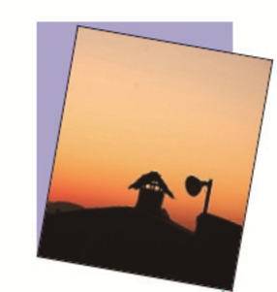

transform-origin
<style>
.lbt{
transform-origin:left bottom;
-webkit-transform-origin:left bottom;
-moz-transform-origin:left bottom;
}
</style>
<div>
<img src="sunset.jpg" class=“lbt">
</div>
<style>
.rbt{
transform-origin:right bottom;
-webkit-transform-origin:right bottom;
-moz-transform-origin:right bottom;
}
</style>
<div>
<img src="sunset.jpg" class=“rbt">
</div>

Slide 28
Perspective – 원근감 표현하기
Perspective 속성은 원래 있던 위치에서 사용자가 있는 방향이나 혹은 반대 방향으로 잡아당기거나
밀어내어 원근감을 갖게 함.
값이 클수록 사용자로 부터 멀어짐
예를 들어 y축으로 회전한 상태에서 사용자가 있는 쪽으로 200px 당겨서 원근감을 나타내려면
perspective:200px; /* 앞으로 200px 잡아당김 */

Slide 29
Perspective-origin – 원근감 조절하기
Perspective-origin 속성은 3D 요소의 bottom 부분의 위치를 지정하는데, 좀 더 높은 곳에서
원근을 조절하는 듯한 느낌을 만들 수 있음.
이 속성을 사용하려면 perspective 속성과 함께 사용해야 함.
X축은 left, right, center, top, bottom 값을 사용할 수 있음.
Y축은 top, center, bottom 값을 사용할 수 있음.
다음 예는 오른쪽 아래 모서리를 기준으로 해서 perspective 속성에서 지정한 만큼 잡아 당김.
Perspective-origin:right bottom;

Slide 30
Transform-style – 3D 변형 적용하기
Transform-style 속성은 변형이 적용된 요소의 하위 요소에 3D 변형을 적용할 것인지를 결정함.
flat | 하위 요소를 평면으로 처리함
perserve-3d | 하위 요소들에 3D 효과를 적용함
예를 들어, 하위 요소들에 3D 속성을 전달한다면
transform-style:preserve-3d; /* 하위 요소들에 3d 속성 전달 */

Slide 31
backface-visibility 속성
backface-visibility 속성은 요소의 뒷면, 즉 반대쪽 면을 표시할 것인지를 결정하는 것.
단순히 이미지를 표시할 때는 그 차이를 느낄수 없지만, 예를 들어 요소를 회전시키는 애니메이션을
만들었을 경우 요소의 뒷면이 사용자에게 보이지 않도록 할 때 사용하면 편리함.
visible | 뒷면을 표시함
hidden | 뒷면을 표시하지 않음

Slide 32
시간에 따른 변화를 보여주는 transition 속성

Slide 33
트랜지션이란
시간이 흐르면서 한 스타일에서 다른 스타일로 바뀌는 것
스타일이 바뀌는 시간을 조절해서 애니메이션 효과
플래시나 자바스크립트를 사용하지 않고 CSS 소스만으로 애니메이션 효과를 낼 수 있다.
트랜지션 속성은 브라우저 접두사를 붙여 사용해야 한다.

Slide 34
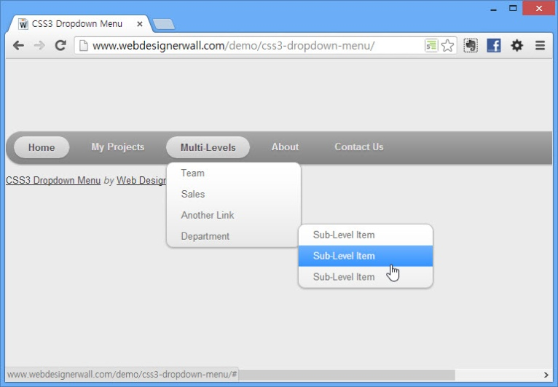
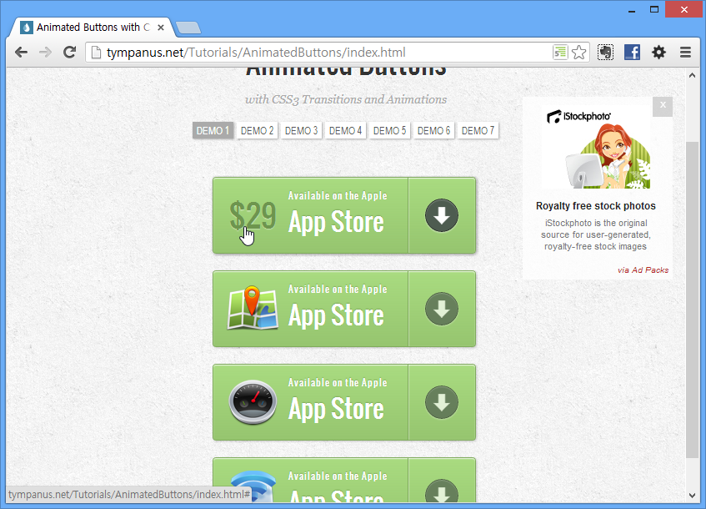
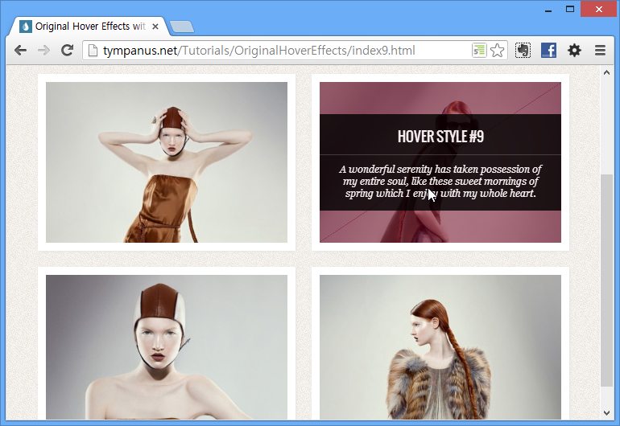
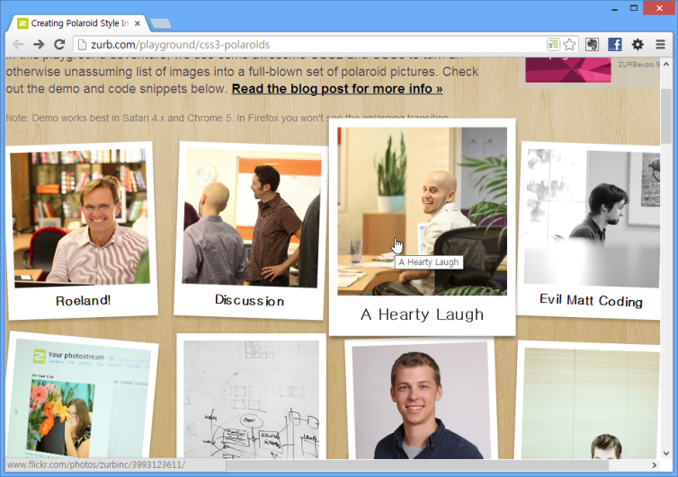
트랜지션이란
클릭하면 예제 사이트로 연결됩니다

Slide 35
transition-property
트랜지션 효과를 만드는 첫 번째 단계 :
CSS 속성 중 어떤 속성에 트랜지션을 적용할 것인지 선택
transition-property: 속성값
none : 트랜지션 동안 아무 속성도 바뀌지 않음.
all : 요소의 모든 속성이 트랜지션 대상.
속성 이름 : 트랜지션 효과를 적용할 속성 이름 지정. 속성이 여럿일 경우 쉼표(,)로 구분하여 나열.

Slide 36
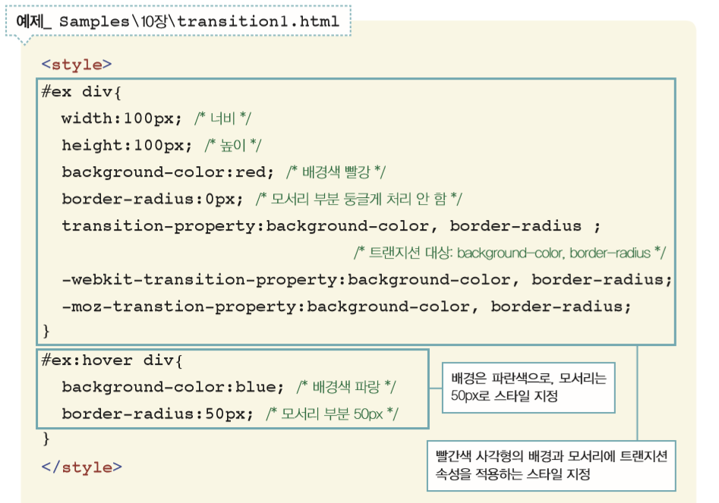
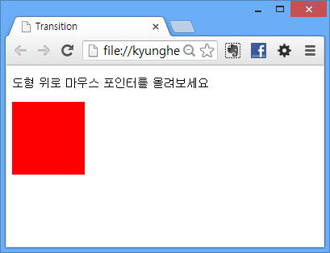
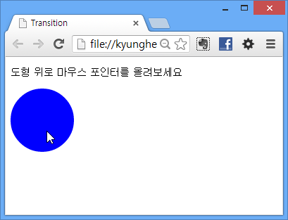
transition-property

Slide 37
transition-duration
진행 시간을 지정해 줘야 그 시간 동안 속성이 자연스럽게 바뀌면서 애니메이션 효과를 만들 수 있다.
트랜지션 대상이 되는 속성이 여럿이라면 트랜지션 진행 시간도 쉼표(,)로 구분한다. 시간은 초(s) 또는 밀리초(ms) 단위.
transition-duration: 시간;

Slide 38
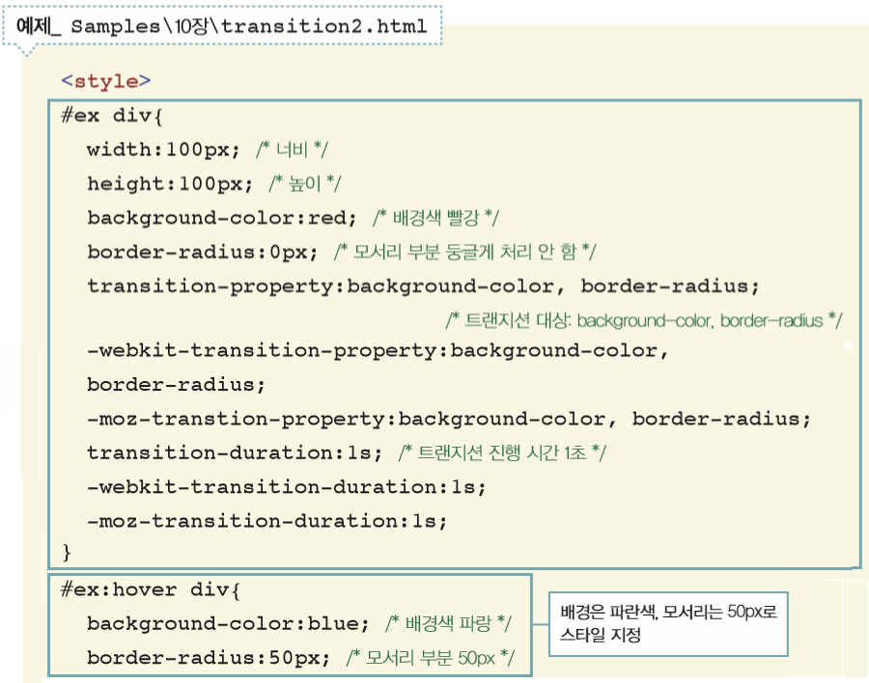
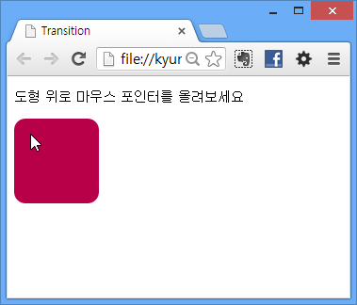
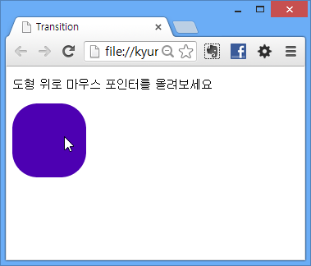
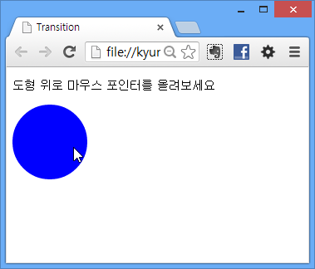
transition-duration

Slide 39
transition-timing-function
트랜지션 효과의 속도를 지정할 수 있으며, 베지에 곡선을 이용해 표현
기본 값은 ease
linear 시작에서 끝까지 똑같은 속도로 트랜지션 진행.
ease 처음에는 천천히 시작하고 점점 빨라지다가 마지막엔 천천히 끝남.
ease-in 트랜지션 시작을 느리게.
ease-out 트랜지션을 느리게 끝냄.
ease-in-out 느리게 시작하고 느리게 끝냄.
cubic-bezier(n,n,n,n) 직접 베지에 함수를 정의해서

Slide 40
transition-delay
트랜지션 효과를 언제부터 시작할 것인지 지연시간 설정
이 속성에서 지정하는 시간만큼 기다렸다가 트랜지션이 시작됨.
transition-delay: 시간
사용할 수 있는 값은 초(secons)나 밀리초(milliseconds)
기본 값은 0s

Slide 41
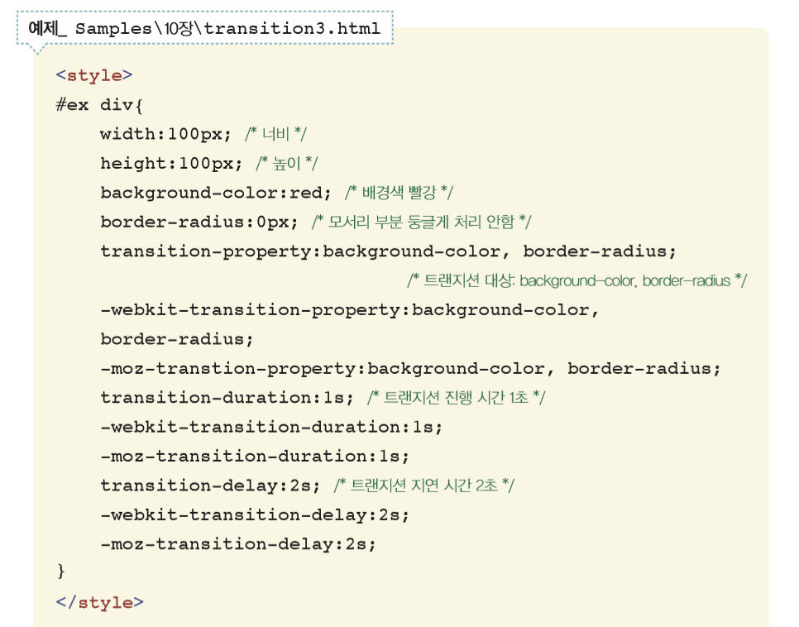
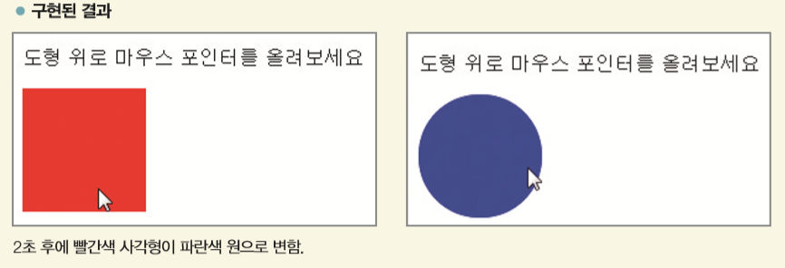

Slide 42
transition
트랜지션 속성을 모두 표기해야 할 경우 소스가 길어진다.
transition 속성을 한줄로 표시할 수 있다.
transition 속성을 상용할 대 transition-duration 속성은 반드시 표기한다.
트랜지션 실행 시간을 지정하지 않으면 기본값 0이 적용되어 트랜지션
효과를 볼수 없음.
property : 트랜지션이 적용될 css 속성의 이름
duration : 트랜지션 실행 시간. 초나 밀리초.
timing-function : 트랜지션 효과의 곡선 형태.
delay : 트랜지션 지연 시간. 초나 밀리초.
예) 요소의 모든 부분에 1초 동안 linear 트랜지션을 적용한다면
transition: all 1s linear;

Slide 43
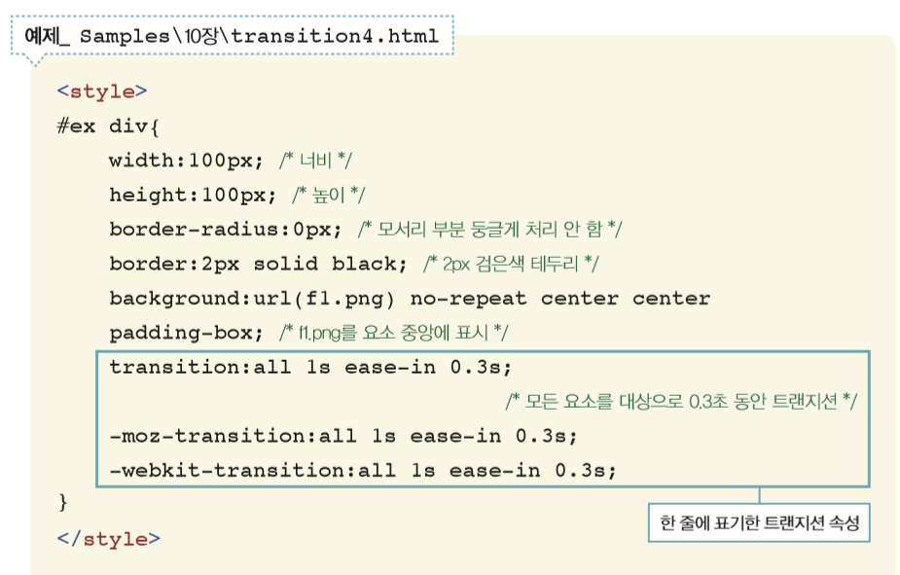
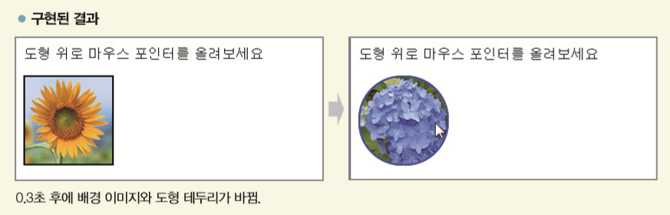

Slide 44
쉽게 애니메이션을 만드는 animation 속성

Slide 45
transition 속성과 animation 속성
공통점
시작 스타일과 끝나 는 스타일을 지정하면 전체적으로 부드럽게 변화하는 애니메이션 효과를 만든다.
애니메이션에 소요되는 시간이나 지연 시간 등을 지정한다.
다른점
애니메이션의 시작에서부터 끝날 때까지 어느 지점이든 @keyframes 속성을 사용해 애니메이션을 정의할 수 있다

Slide 46
@keyframes
사용자가 애니메이션을 정의한다.
애니메이션이 시작할 상태와 애니메이션이 끝날 때의 상태, 최소한 두 가지 상태를 설정해야 한다.
시작할 때의 상태 는 0%(또는 from) 스타일을 정의하고 끝나는 상태는 100% (또는 to)스타일을 정의한다.
중간에 원하는 부분에 애니메이션을 추가할 수 있다.
@keyframes myani{
0% {
background-color:red;
}
100%{
background-color:blue;
}
}

Slide 47
animation-name, animation-duration
animation-name
사용자가 @keyframe을 사용해 만든 애니메이션 이름
예) animation-name: myani;
animation-duration
애니메이션을 얼마 동안 재생할 것인지 설정
사용할 수 있는 값은 초(s)나 밀리초(ms). 기본 값은 0
속성 값을 정하지 않으면 애니메이션은 일어나지 않는다.
예) 애니메이션 진행 시간을 1초로 지정하려면
animation-duration:1s;

Slide 48
animation-name, animation-duration
<style>
#box{
……
animation-name:myani;
-webkit-animation-name:myani;
animation-duration:3s;
-webkit-animation-duration:3s;
}
@keyframes myani{
0% {
background-color:red;
border-radius:0;
}
100%{
background-color:blue;
border-radius:50px;
}
}
@-webkit-keyframes myani{
……..
}
</style>

Slide 49
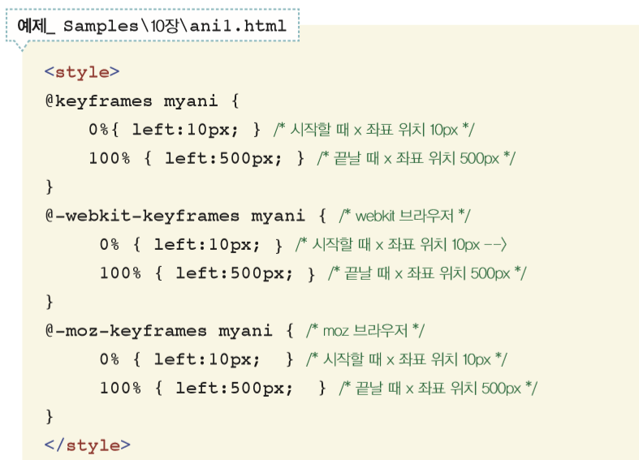
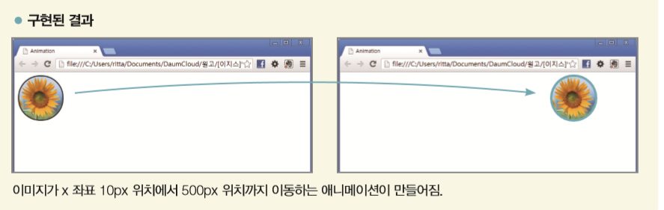

Slide 50
animation-iteration
반복 횟수 지정하기
애니메이션은 기본적으로 한 번만 실행하고 끝난다.
반복해야 할 경우에는 animation-iteration-count 속성을 사용해 반복 횟수를 지정한다.
사용할 수 있는 값은 반복 횟수, infinite(무한 반복)
예) 애니메이션을 무한 반복하려면
animation-iteration-count:infinite;

Slide 51
animation-direction
애니메이션 방향 조절
기본은 애니메이션 실행 후 원래 위치로 되돌아가기
사용할 수 있는 값
normal : 애니메이션 실행하고 원래 위치로 돌아가기. 기본값.
reverse : 반대 쪽부터 애니메이션 실행
alternate : 실행이 끝나면 반대 방향으로 실행하기
alternate-reverse : 반대 쪽부터 시작해서 실행이 끝나면 반대 방향으로.

Slide 52
animation
애니메이션 관련 속성을 한꺼번에 표기
animation- duration 속성은 반드시 표기해야 한다.
animation: name값 duration값 timing-function값 delay값 iteration-count값 direction값;

Slide 53
<style>
@keyframes myani{
0% {
left:10px;
}
30%{
transform:scale(2);
transform-rotate(360deg);
-webkit-transform:scale(2);
-webkit-transform:rotate(360deg);
}
100% {
left:500px;
}
}
@-webkit-keyframes myani{
……
}
#myball {
……
animation:myani 3s alternate infinite;
-webkit-animation:myani 3s alternate infinite;
}
#yourball {
……
animation:myani 4s alternate-reverse infinite;
-webkit-animation:myani 4s alternate-reverse infinite;
}
</style>

